Slide 1
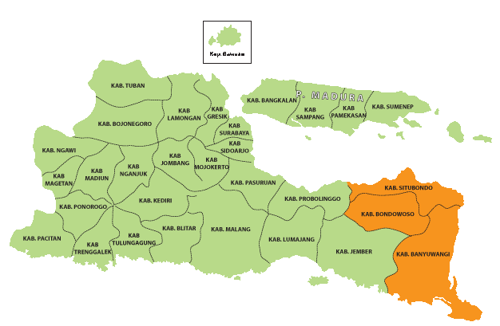
PETA CALEG BONDOWOSO, SITUBONDO, BANYUWANGI
Elektabilitas Caleg DPR RI per kabupaten
Resultan elektabilitas Caleg DPR RI
Elektabilitas Caleg DPRD Provinsi per kabupaten
Resultan elektabilitas Caleg DPRD Provinsi
Elektabilitas Caleg DPRD Kab/Kota
(1). Kabupaten SITUBONDO
(2). Kabupaten BONDOWOSO
(3). Kabupaten BANYUWANGI

Slide 2

ELEKTABILITAS CALEG DPR RI DAPIL JATIM III (SITUBONDO BONDOWOSO BANYUWANGI

Slide 3
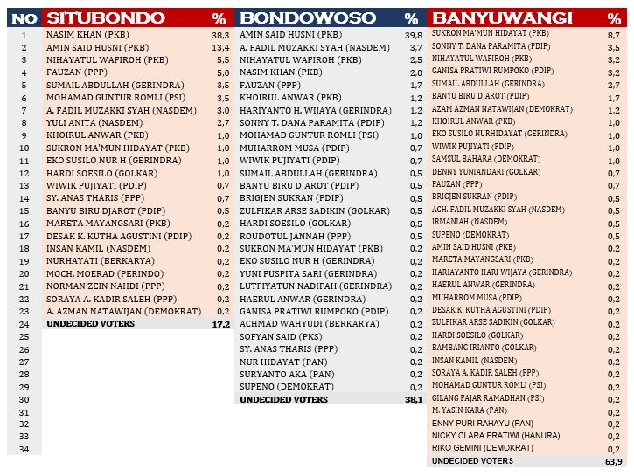
ELEKTABILITAS DPR RI
JATIM III

Slide 4
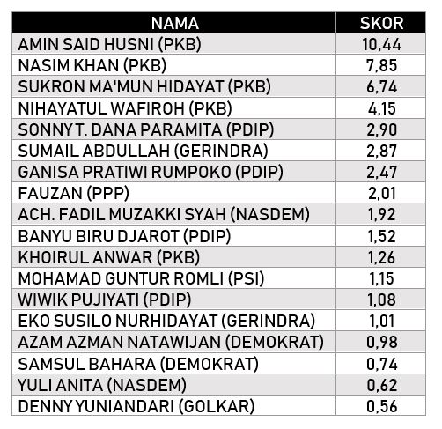

RESULTAN ELEKTABILITAS
CALEG DPR RI
JATIM III

Slide 5
ELEKTABILITAS CALEG DPRD JAWA TIMUR DAPIL JATIM 4 (SITUBONDO BONDOWOSO BANYUWANGI

Slide 6
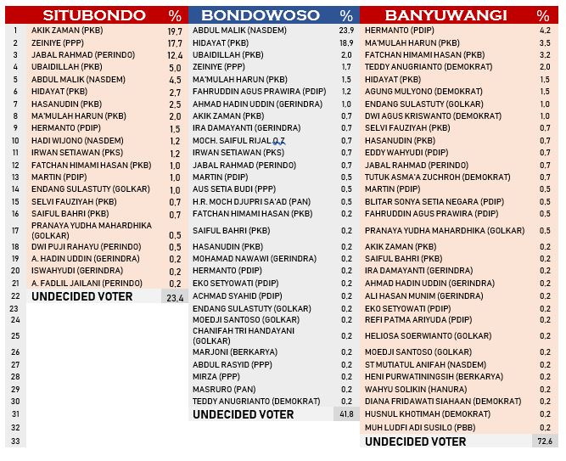
ELEKTABILITAS CALEG DPRD JATIM IV

Slide 7
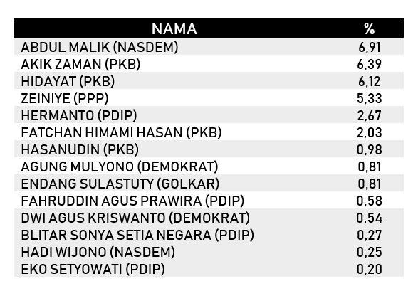

RESULTAN ELEKTABILITAS
CALEG DPRD PROVINSI
JATIM 4

Slide 8
ELEKTABILITAS CALEG DPRD KOTA/KABUPATEN KABUPATEN SITUBONDO

Slide 9
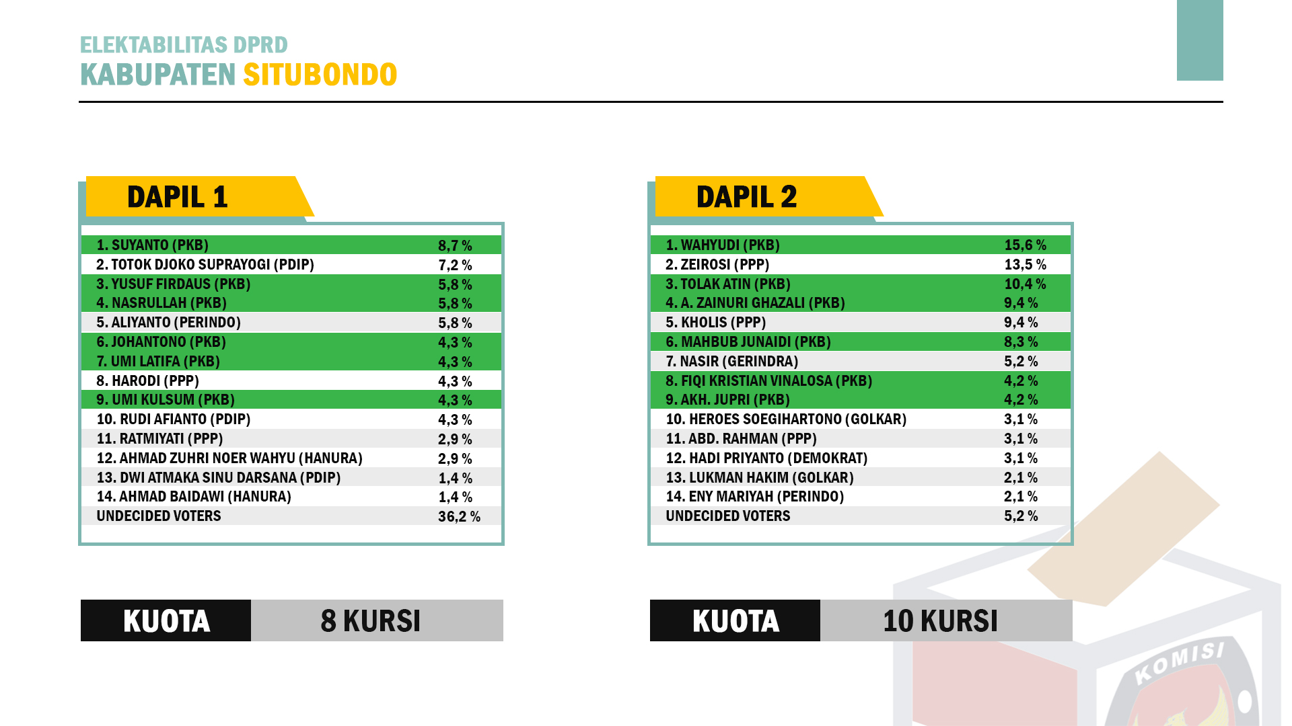

Slide 10
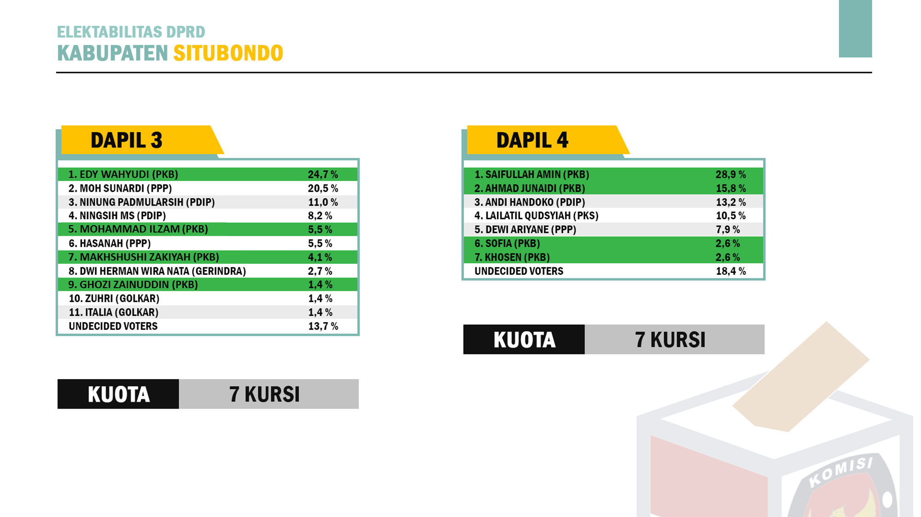

Slide 11
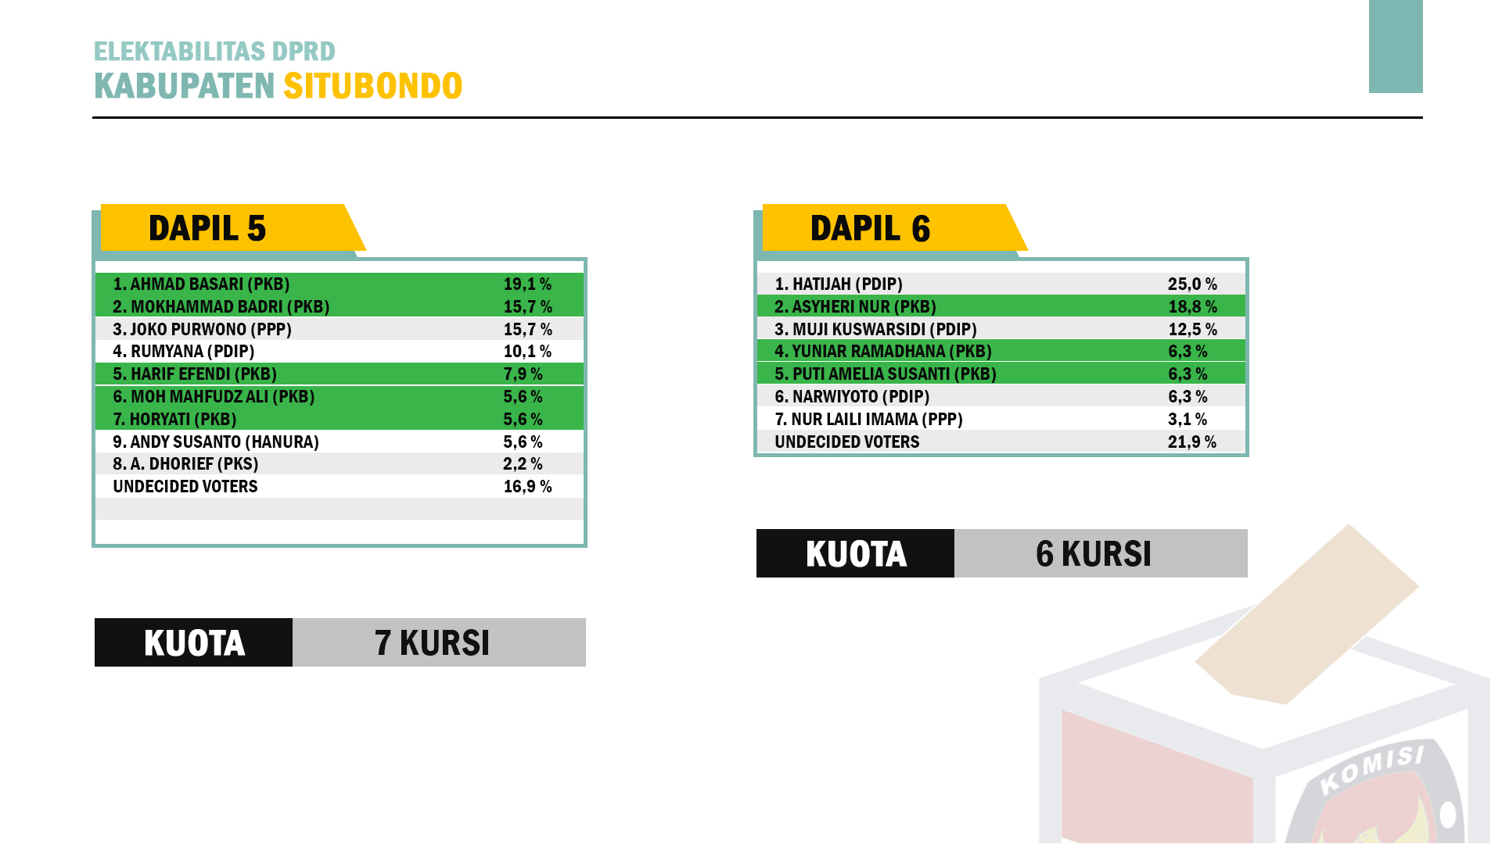

Slide 12
ELEKTABILITAS CALEG DPRD KOTA/KABUPATEN KABUPATEN BONDOWOSO

Slide 13
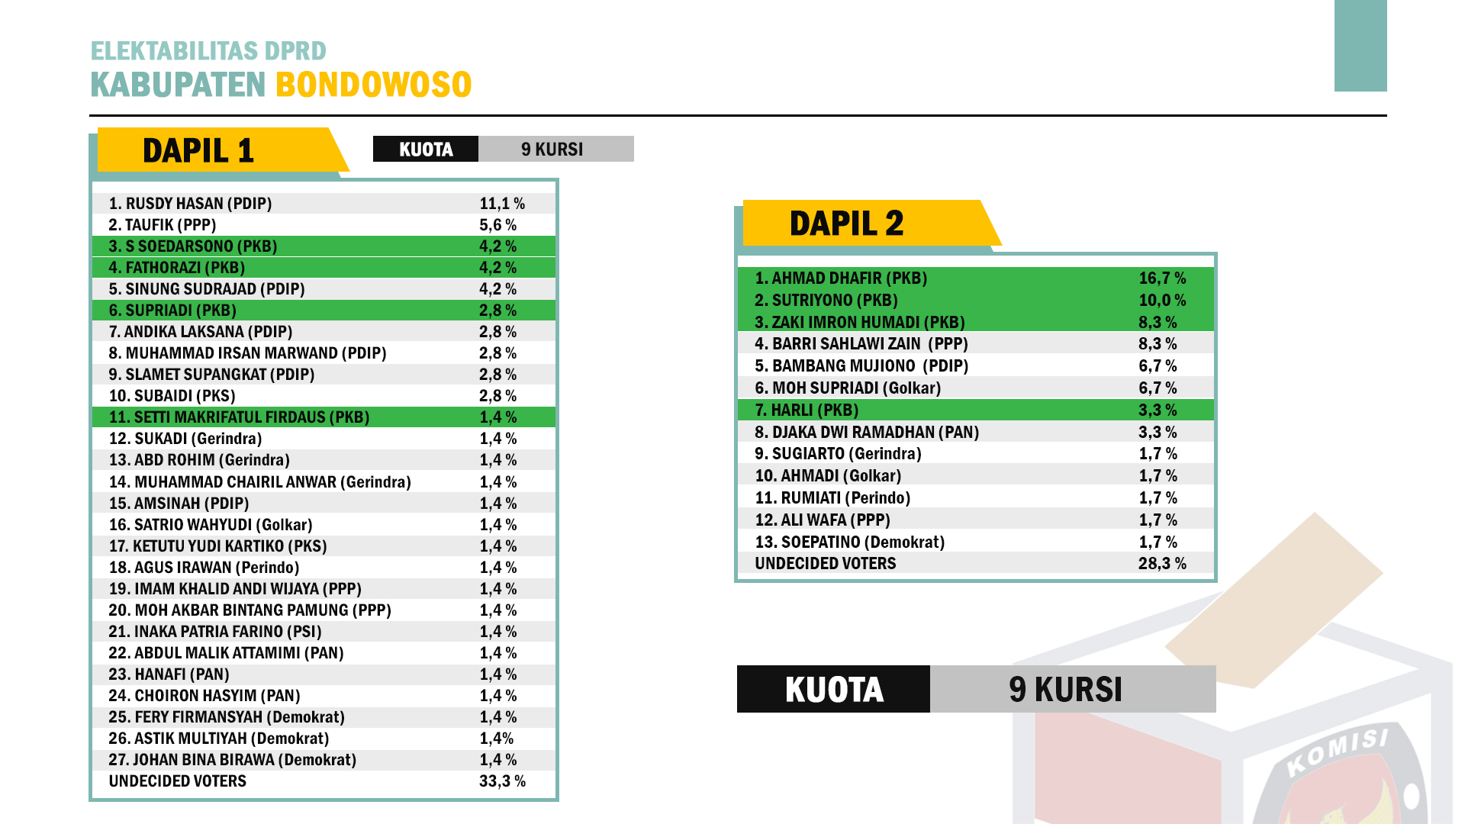

Slide 14
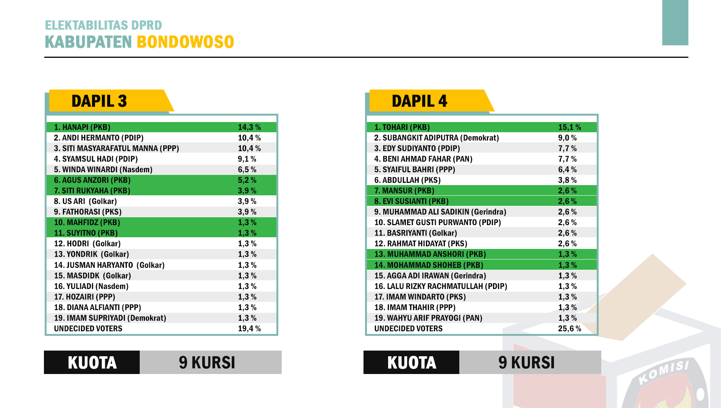

Slide 15
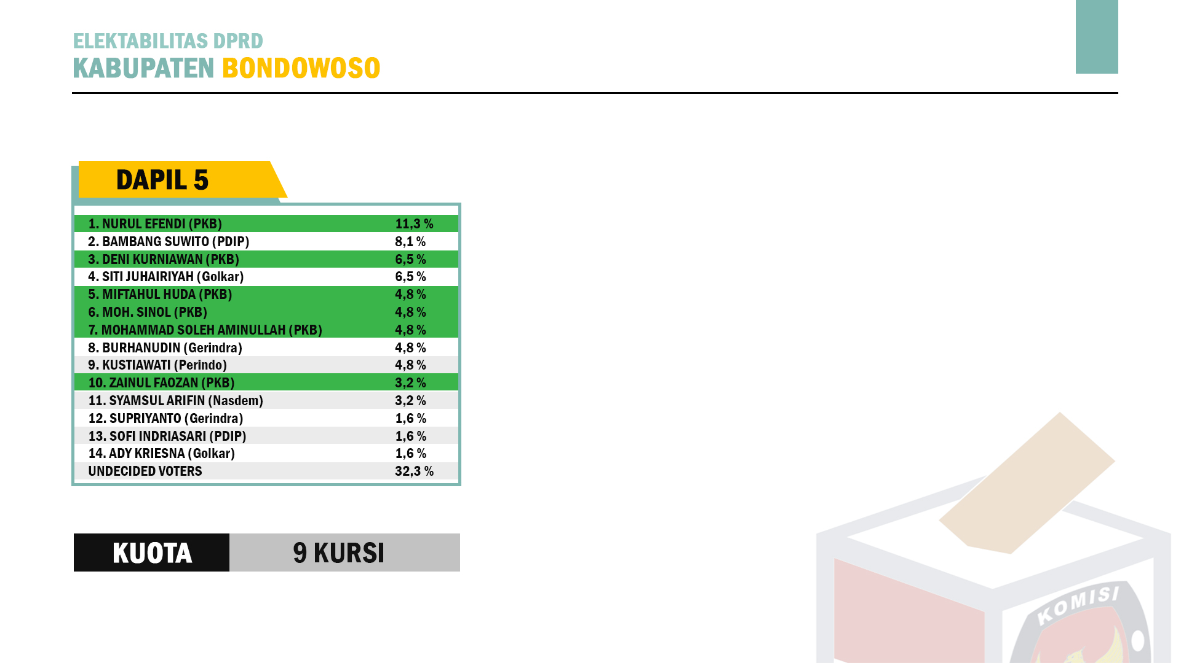

Slide 16
ELEKTABILITAS CALEG DPRD KOTA/KABUPATEN KABUPATEN BANYUWANGI

Slide 17
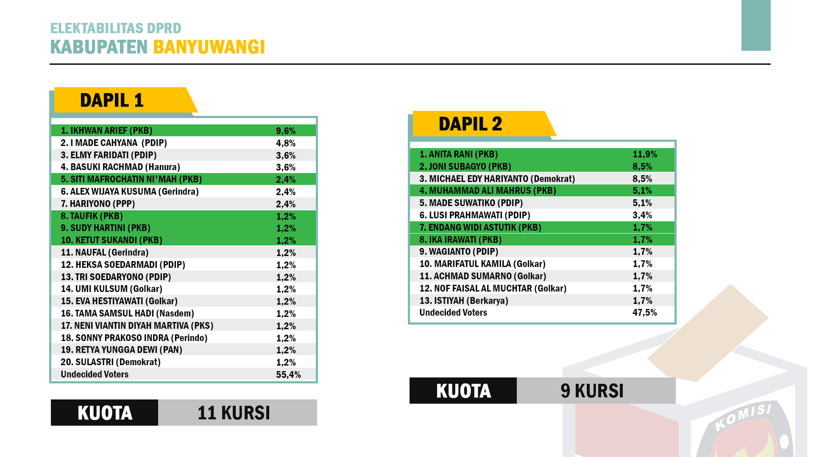

Slide 18
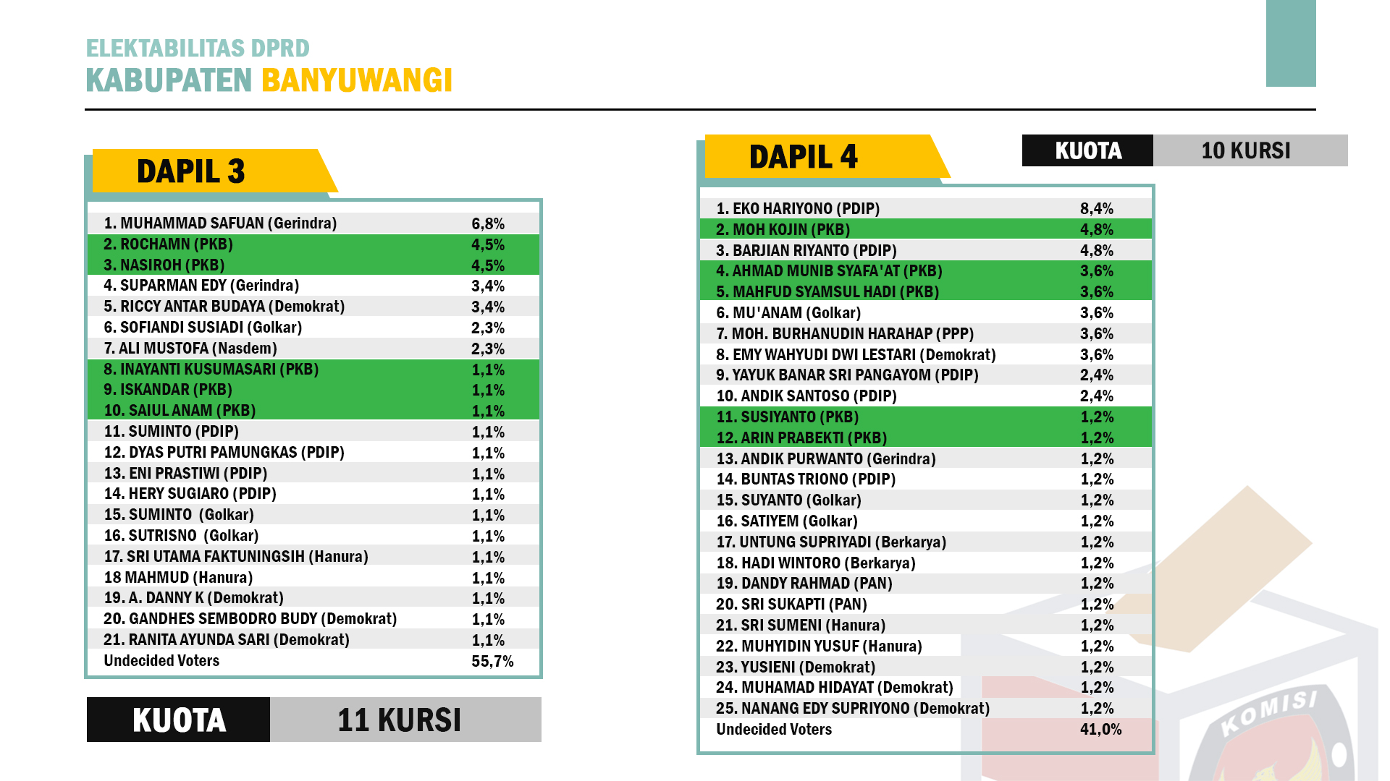

Slide 19
